Slide 1
金融大数据 实验一
151220006 陈安宇

Slide 2

目 录 ONTENTS
C
1
设计思路
2
遇到的问题以及解决方法
3
程序运行结果
1
2

Slide 3
实验1：单词计数
从高到低排序
分词并计数
提取标题
1
10

Slide 4
提取标题
分词
用String.split()切分文本获得中文标题
按照比照词典逐一匹配的方式分词
计数
排序
获取传入的参数K，当词频高于K时，记录
利用比较Comparator，取负号，实现降序排列
1
12

Slide 5
实验2：带URL的文档倒排
统计一行中每个单词出现的次数，把该行的URL和每个词的词频合并为该词的value。
合并每个单词的所有URL和词频，并输出
提取标题和URL
1
2
3
4
5
对标题分词
切分value,抽取出URL和词频。合并一个mapper上的URL和词频
（由于我读的是合并的fulldata文件，所以没有把文件名作为输出）
1
15

Slide 6

实验中遇到的问题及解决方案
一开始用
StringTokennizer
切分文本，这种方式
虽然高效，但不好截取
中文标题
一开始没有考虑到读入文本数据可能格式出错
55%
后来对读入的数据进行了条件判断，避免因为因为每行格式不匹配 而出错
后来String.split()
1
11

Slide 7
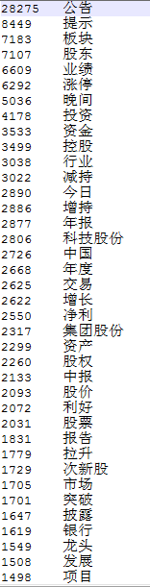
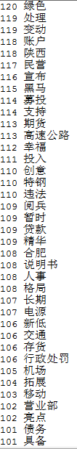
实验1结果
1
6

Slide 8
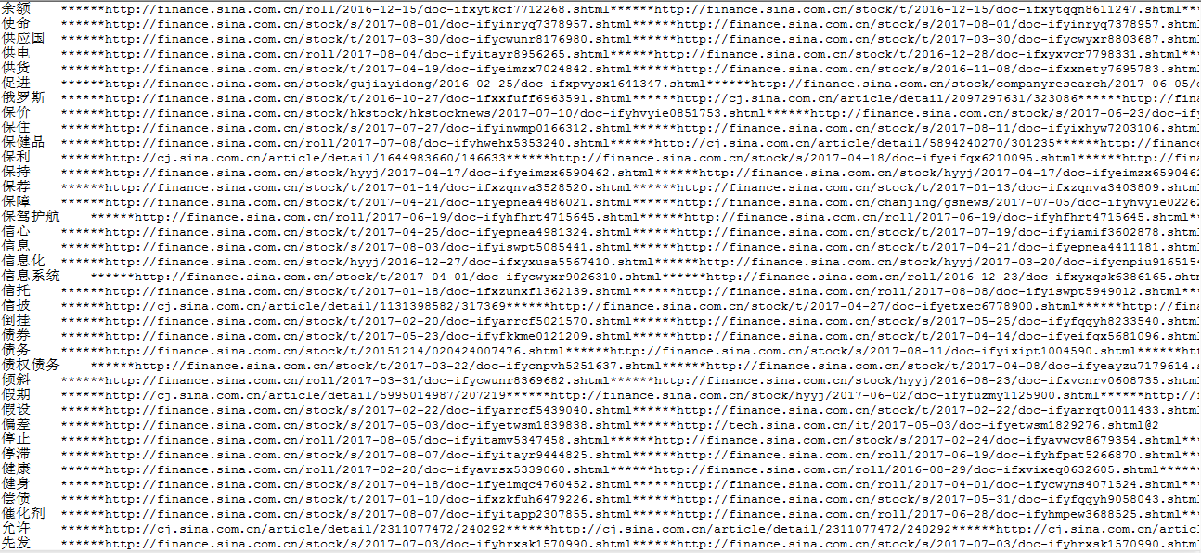
实验2结果
1
6

Slide 9
THANK YOU FOR WATICHING
1

